Slide 1

Successful perfume prediction
By: Itay Gershi
מבוא למדעי הנתונים: פרויקט סיום

Slide 2
הקדמה
כולנו משתמשים בבשמים בצורה יום יומית,
אך אני רציתי לדעת מה מאפיין בושם מוצלח.
את אותם בשמים אהובים מייצריות חברות. ואותן החברות היו שמחות לדעת
האם בושם שלהם הולך להצליח או לא.
אנו ננסה לחזות זאת.

Slide 3

מקורות הנתונים והרכשה
www.fragrancex.com
נתקלתי בבעיה בחילוץ הנתונים ע"י BeautifulSoup
שימוש בספריית Selenium כפתרון לבעיה.
חילוץ כל ה "לינקים" של הבשמים.
חילוץ פרמטרים ונתונים של כל בושם באתר.

Slide 4
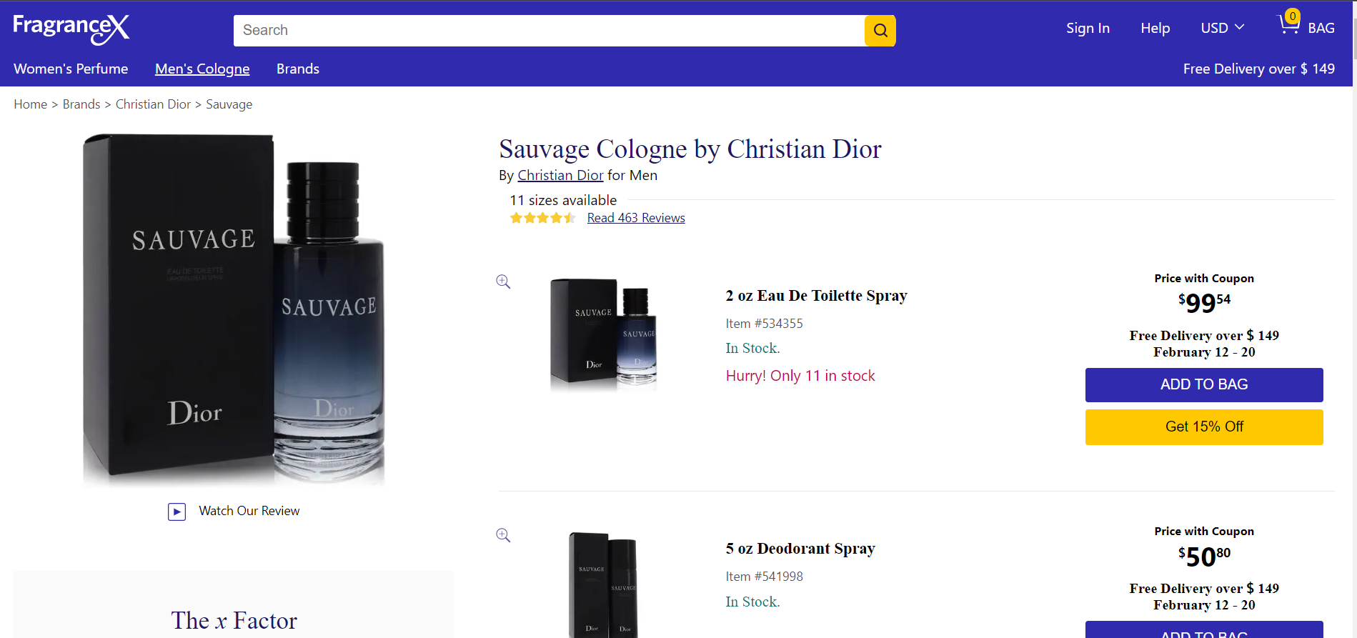
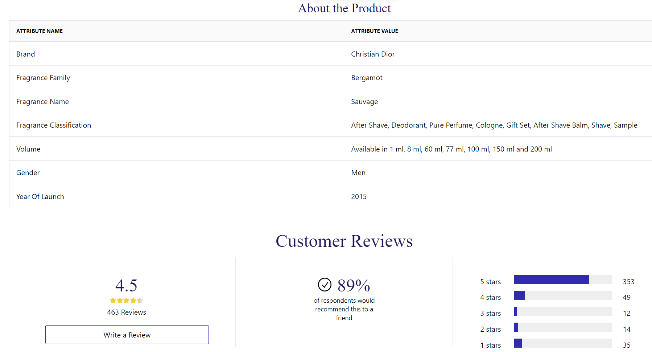
בושם לדוגמא:

Slide 5
פרמטרים לדוגמא
דירוג
סוג בושם
חברת יצור
צפיות
ארץ יצור
מרכיבי הבושם
מגדר יעד
ועוד....

Slide 6
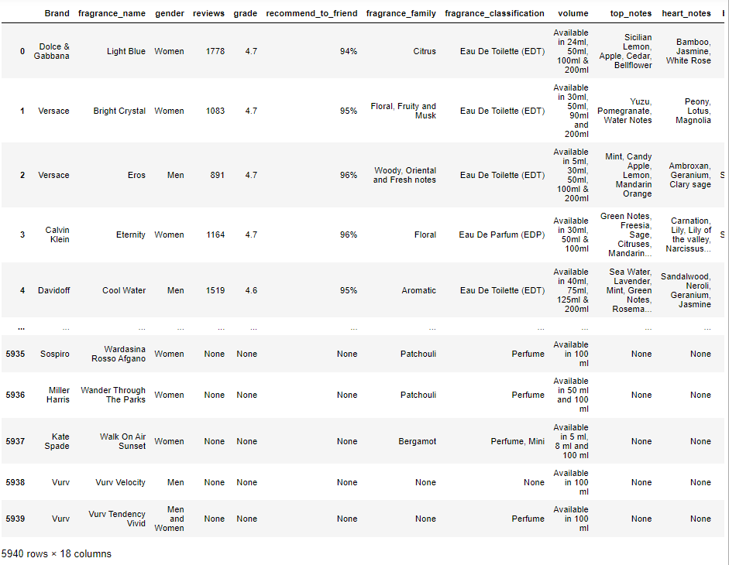
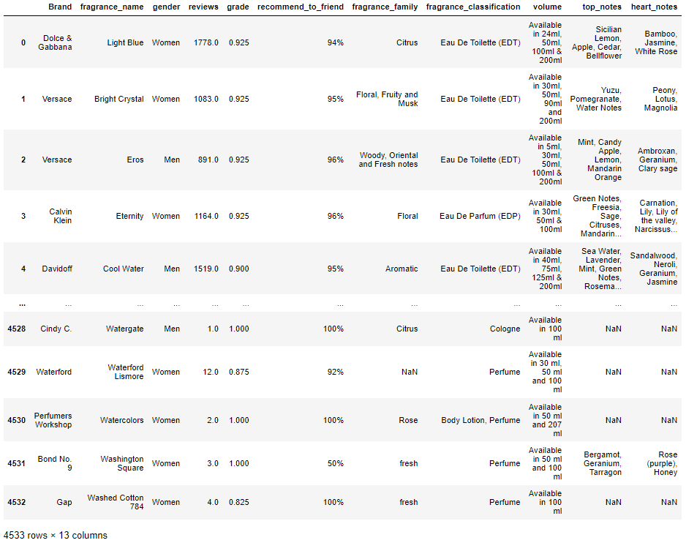
ניתוח ראשוני וטיוב
לפני:
יצירת DataFrame – כל שורה זה בושם שונה
מילוי ערכים מספריים חסרים
מחיקת בשמים ללא דירוג
מחיקת פרמטרים שלא מתקיימים
צמצום מספר השורות והעמודות לפי רלוונטיות
אחרי:

Slide 7
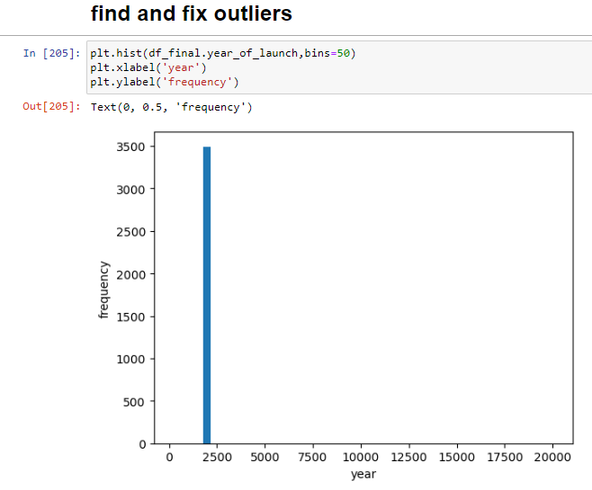
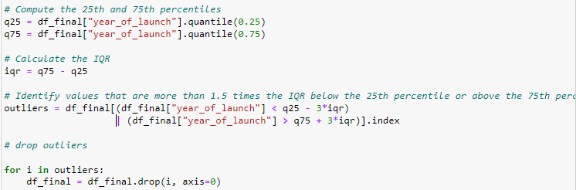
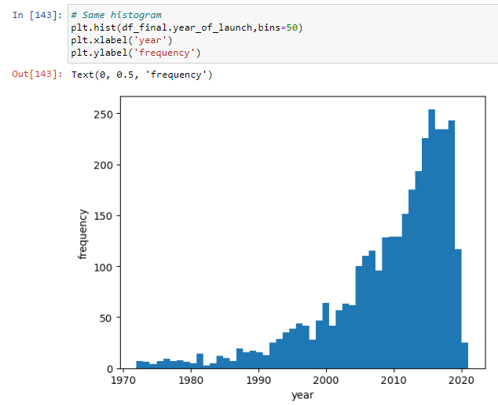
ויזואליזציות וEDA
לפני:
לפי היסטוגרמה על המאפיין "שנת הוצאה" ניתן לראות בקלות שקיימים- .
ותיקנתי את זה ע"י שימוש ב-
outliers
IQR
אחרי:

Slide 8
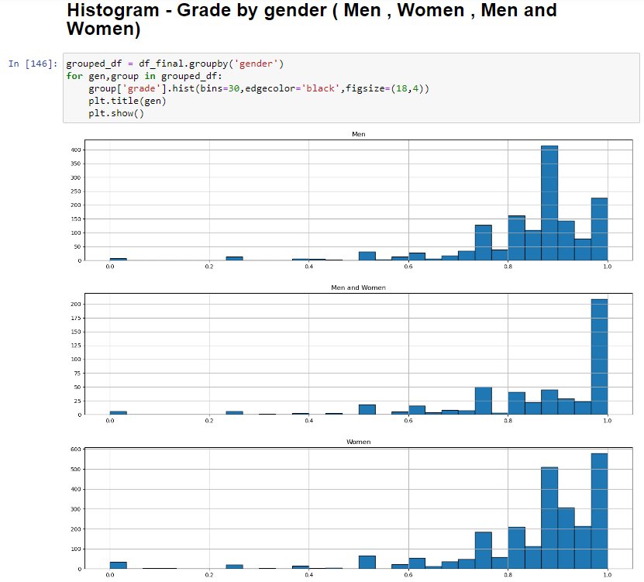
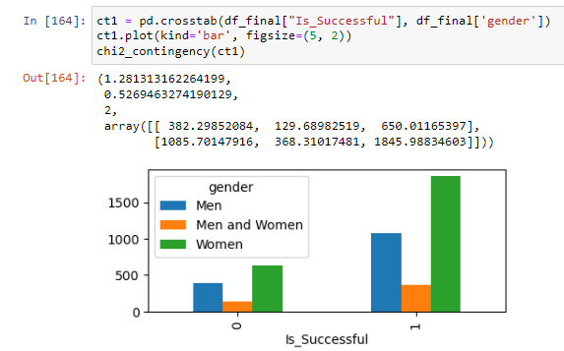
ויזואליזציות וEDA
ניתן לראות את התלות בין מגדר היעד של הבושם לבין ציון הבושם.
גברים:
בנוסף בדקנו ע"י
Chi2
גברים ונשים:
נשים:

Slide 9
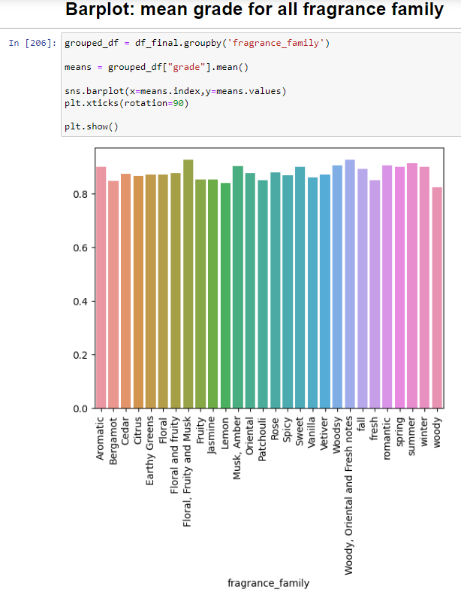
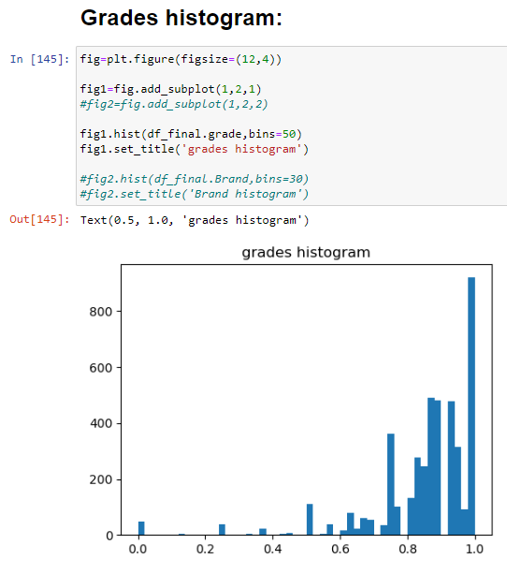
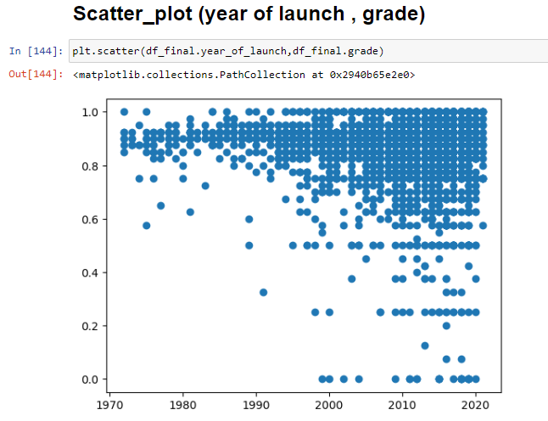
ויזואליזציות וEDA
היו גם בדיקות הראו שאין תלות בין מאפיינים מסוימים.
לדוגמא:
עם סוג הבושם וציונוBarplot
עם שנת הוצאה וציון
בדיקת התפלגות הציונים
Scatter-plot

Slide 10
למידת מכונה

Slide 11
בחירת שיטת העבודה
בעיית קלסיפיקציה
עץ
החלטות
KNN
רגרסיה
לוגיסטית
רשת
נוירונים
יער
רנדומלי

Slide 12
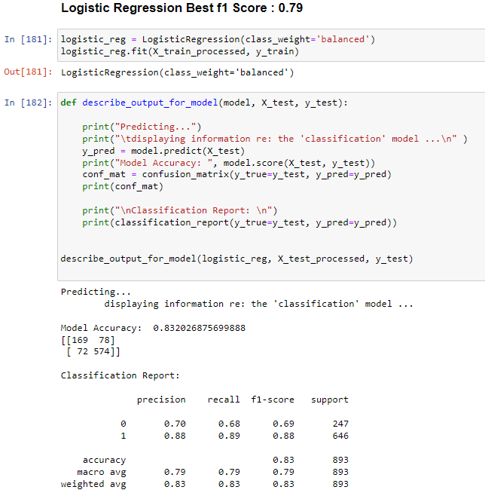
רגרסיה לוגיסטית
F1 best score: 0.88
Accuracy: 0.69

Slide 13
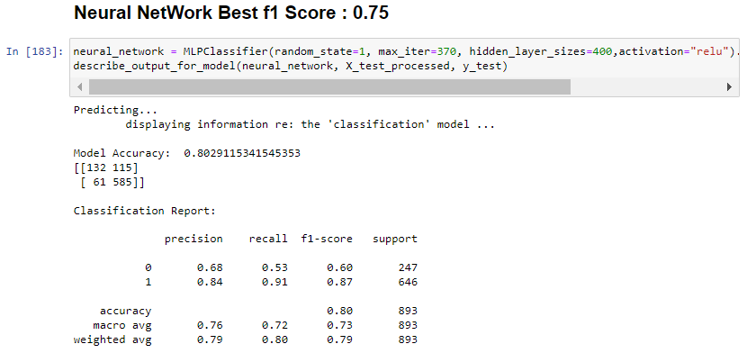
רשת נוירונים
F1 best score: 0.87
Accuracy: 0.60

Slide 14
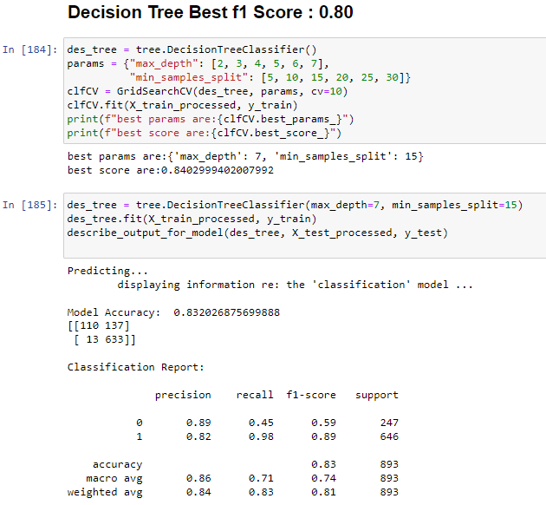
עץ החלטות
F1 best score: 0.89
Accuracy: 0.59

Slide 15
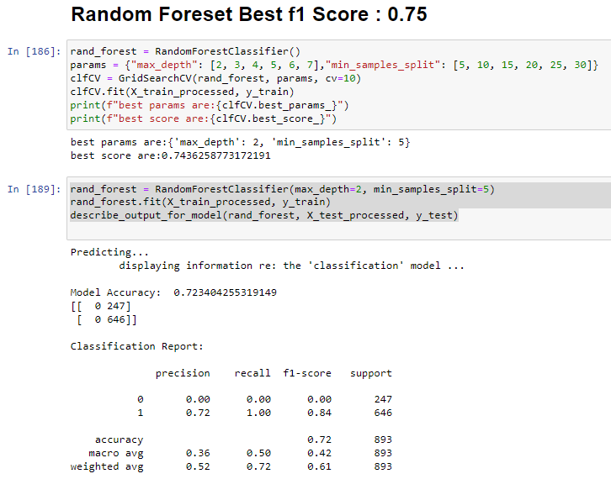
"יער רנדומלי"
F1 best score: 0.84
Accuracy: 0.00

Slide 16
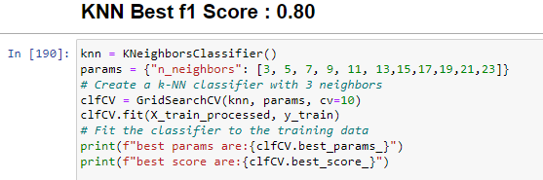

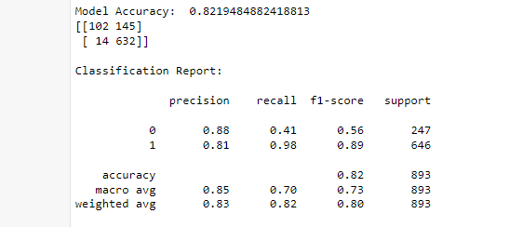
KNN
F1 best score: 0.89
Accuracy: 0.56

Slide 17
סיכום ומסקנות
מטרת המחקר הייתה לבדוק האם ניתן לחזות בושם מוצלח על פי הפרמטרים שלו.
השתמשנו במגוון של מודלים ושיטות על מנת להגיע לתוצאת חיזוי טובה
הגעתי למסקנה ששיטות מבוססות רגרסיה עם ה DataFrame שחילצתי מהאתר, כן מאפשרות לנו לחזות בשמים מוצלחים.
המודל שבאמצעותו החיזוי הוא הגבוה ביותר הוא מודל רגרסיה ליניארית, מכיוון ש F1-score שלו הוא גבוה יותר מ0.5 גם עבור 0 וגם עבור 1.
בנוסף ראינו שכדי שבושם יהיה מוצלח עדיף שיהיה מיועד למין הנשי.

